Slide 1
第三节
基于伯德图的滞后-超前校正

Slide 2
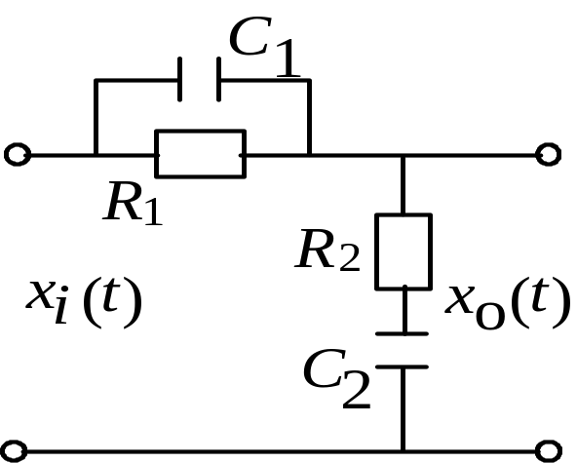
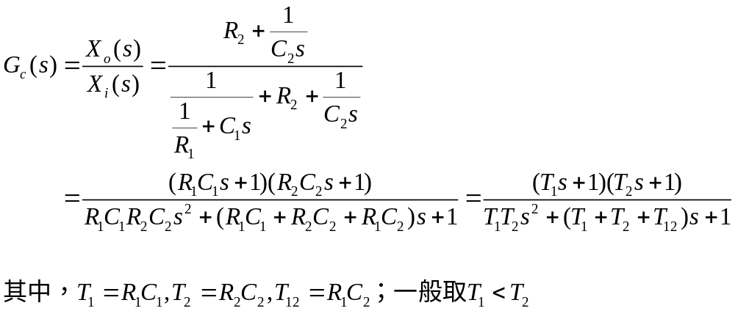
基于伯德图的滞后-超前校正
１. 滞后-超前校正装置

Slide 3
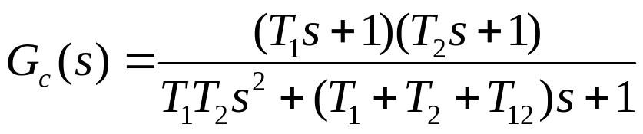
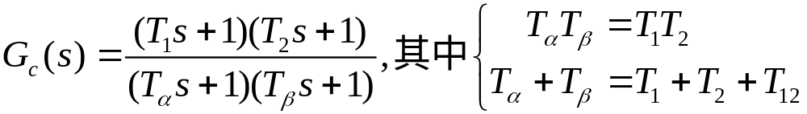
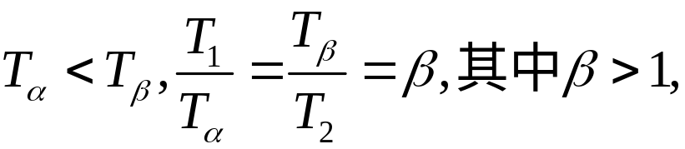
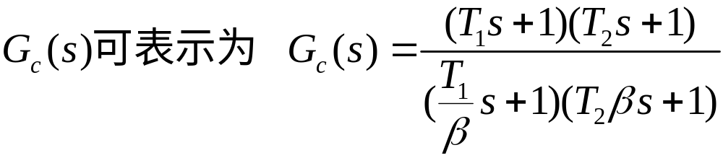
基于伯德图的滞后-超前校正
１. 滞后-超前校正装置
G_{c}(s)存在两个不等的负实数极点，那么它可以写为
假设

Slide 4
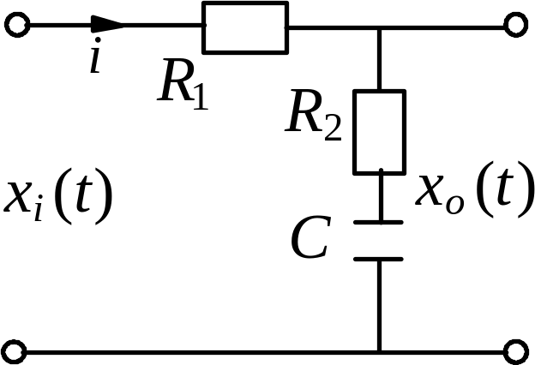
基于伯德图的滞后-超前校正
2. 校正装置比较
i
C
2
i
+
i
1
2
i
R
x
(
t
)
1
1
x
(
t
)
i
R
o
2

Slide 5










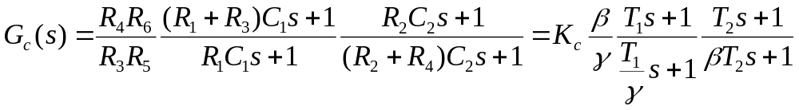
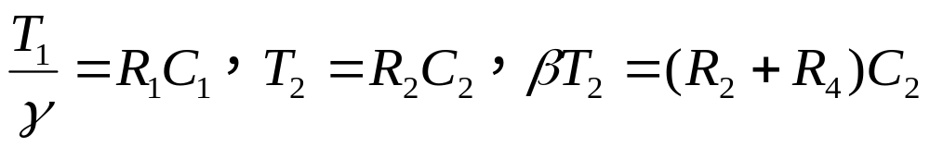

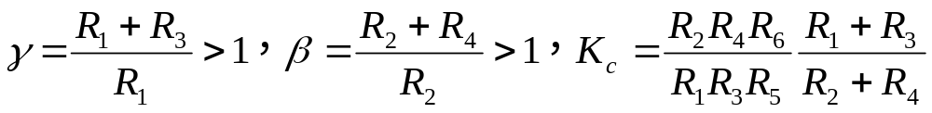
基于伯德图的滞后-超前校正
3. 有源滞后-超前校正装置
-
-
+
+

Slide 6




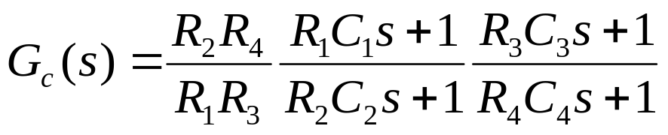
基于伯德图的滞后-超前校正
3. 滞后-超前校正装置
-
-
+
+
其中：
可取R₁C₁> R₂C₂为超前校正部分，R₃C₃< R₄C₄为滞后校正部分

Slide 7
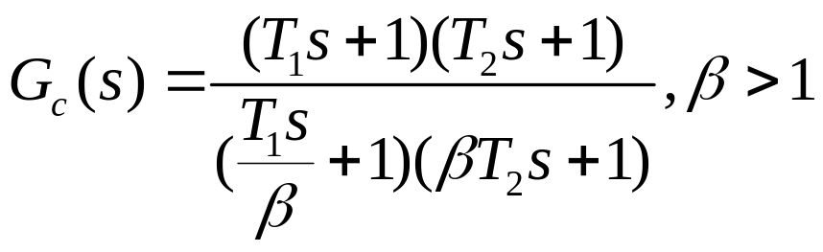
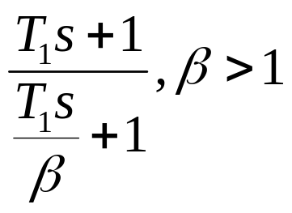
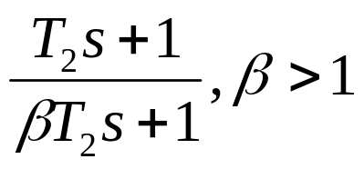
基于伯德图的滞后-超前校正
4. 滞后-超前校正环节的特性
第一部分 与超前校正对应，
第二部分 与滞后校正对应。

Slide 8
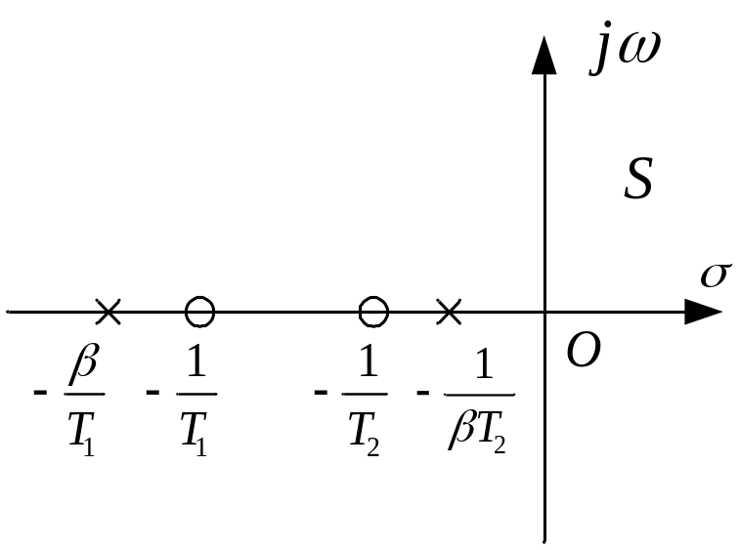
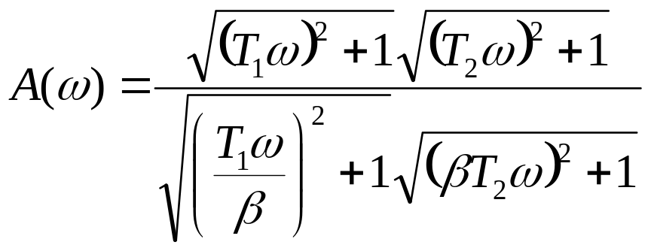
基于伯德图的滞后-超前校正
4. 滞后-超前校正环节的特性
幅频特性：
相频特性：

Slide 9
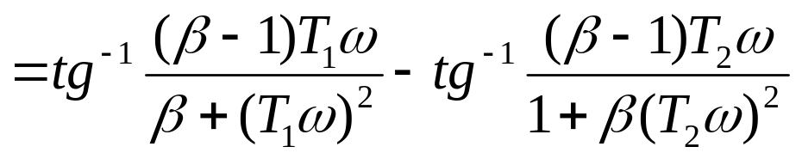
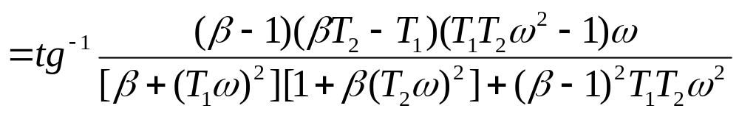
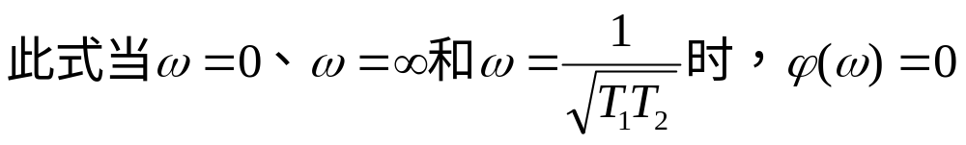
基于伯德图的滞后-超前校正
4. 滞后-超前校正环节的特性

Slide 10
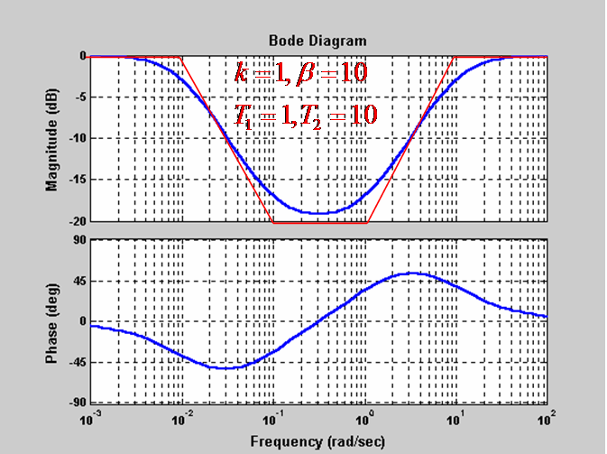
基于伯德图的滞后-超前校正
4. 滞后-超前校正环节的特性：伯德图
滞后在先，超前在后；
高频段、低频段增益均无衰减，而中频段衰减20lgβ；
相频特性由负→正。

Slide 11
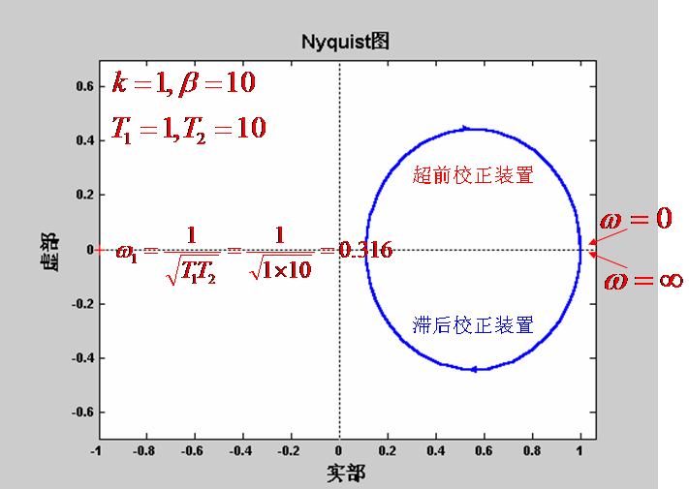
基于伯德图的滞后-超前校正
4. 滞后-超前校正环节的特性：极坐标图

Slide 12
基于伯德图的滞后-超前校正
5. 主要思想
利用滞后环节的幅值衰减特性，使得被校正系统的穿越频率提前，获得一部分相位裕量；
在新的穿越频率处，利用超前环节的相位超前特性，获得另一部分相位裕量。

Slide 13
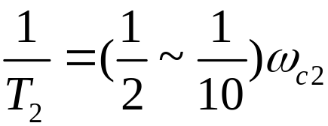
基于伯德图的滞后-超前校正
6. 主要步骤
求出满足稳态性能指标的开环增益K 值；
根据求出的K 值，画出校正前的Bode图，确定此时的幅值穿越频率ω_{c1}和相位裕量γ₁；
判断相位裕度是否满足要求，若满足则退出，若不满足，则判断是否可用单个超前或滞后环节校正；
预选一新的幅值穿越频率ω_{c2}（< ω_{c1} ），计算对应的幅值L(ω_{c2})和相位，以及为满足相位裕度所需要的相位超前量ϕ_{m} ；
确定滞后环节的零点：

Slide 14
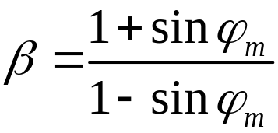
基于伯德图的滞后-超前校正
6. 主要步骤
由相位超前量ϕ_{m}确定参数β：
过点(ω_{c2}, -L(ω_{c2}))作斜率为20dB/dec的直线，它与-20lgβ dB线和0dB线的交点分别为转折频率1/T₁和β/T₁ ；
画出校正后系统的Bode图，计算实际的穿越频率和稳定裕量，检验性能指标，不满足则重做。

Slide 15
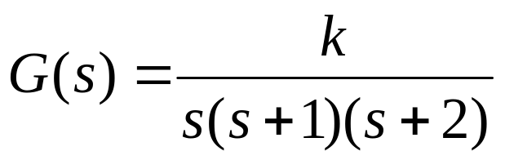
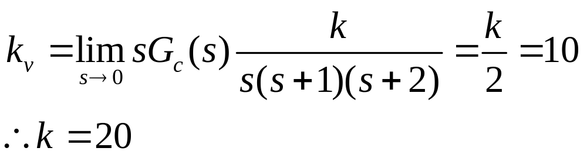
基于伯德图的滞后-超前校正
例:考虑一个单位反馈系统，其开环传递函数为：
现在希望静态速度误差系数为10/s，相位裕量为50度，增益裕量大于或等于10dB，试设计一个校正装置。
解：1．根据对静态速度误差系数的要求，得到

Slide 16
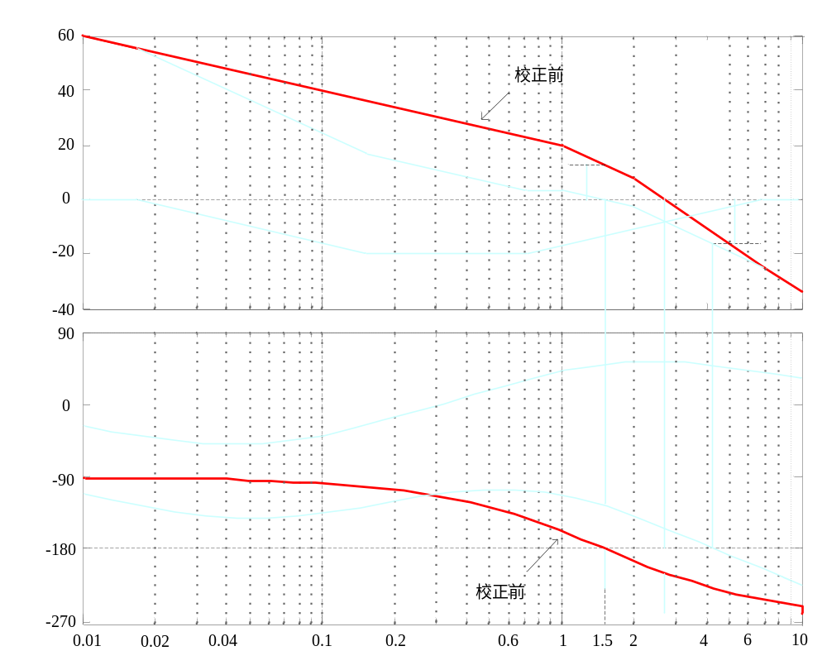




基于伯德图的滞后-超前校正
2．当k=20时，画出未校正系统的伯德图：
未校正系统的相位裕量是-33度，增益裕量是-13分贝。表明系统是不稳定的。

Slide 17
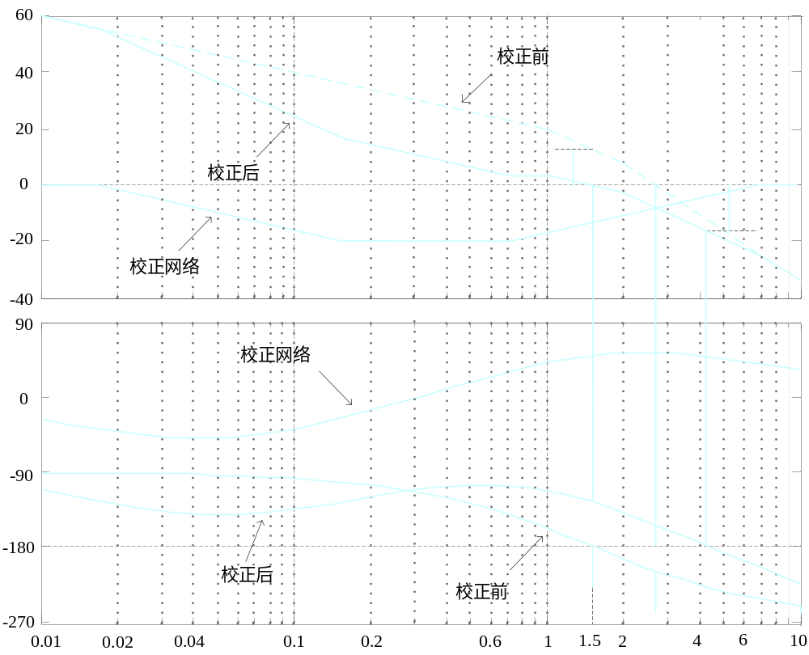

基于伯德图的滞后-超前校正
2．当k=20时，画出未校正系统的伯德图：
未校正系统的相位裕量是-32度，增益裕量是-13分贝。表明系统是不稳定的。

Slide 18
基于伯德图的滞后-超前校正
计算稳定裕量：
用MatLab计算未校正系统的ω_{c}=2.4253，γ =-28.08°，ω_{g}=1.4142增益裕量是-10.457dB。表明系统是不稳定的。
按折线计算未校正系统的ω_{c}=2.71，γ =-33.39°，若ω_{g}=1.5，按折线计算增益裕量是-13dB。表明系统是不稳定的。

Slide 19
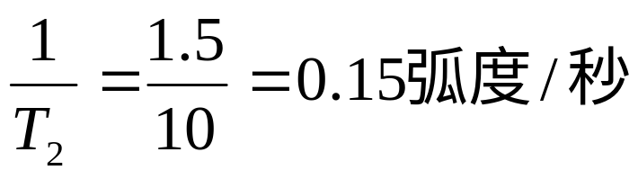
基于伯德图的滞后-超前校正
3．选择校正后系统的穿越频率：
从校正前伯德图上可以看出,当ω =1.5rad/s时,系统的相角约为 -180°，选择新穿越频率等于1.5rad/s较为方便，在这里需要50°的相位超前角。
4． 确定滞后－超前校正网络的相位滞后部分的转折频率。 选择转折频率（相应于校正网络相位滞后部分的零点）在校正后系统的幅值穿越频率以下十倍频率处，即

Slide 20
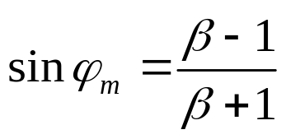

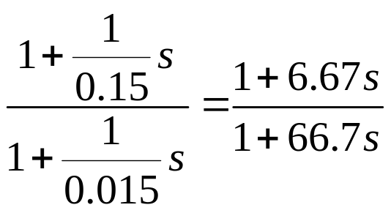
基于伯德图的滞后-超前校正
5．由最大相位超前角ϕ_{m}确定参数β 。
当β =10时，有ϕ_{m}=54.9°。由于这里需要50°的相位裕量，所以β =10满足要求。
于是，相位滞后部分的另一转折频率 为0.015rad/s。滞后－超前网络相位滞后部分的传递函数为

Slide 21
基于伯德图的滞后-超前校正
6．确定滞后－超前网络相位超前部分的传递函数
由于希望校正后系统的幅值穿越频率为ω=1.5rad/s,所以可以画出一条斜率为20dB/dec,且通过(1.5rad/s,-13dB)点的直线；该直线与0dB及-20lgβ dB线(本例为-20dB线)的交点就是所要求的转折频率。于是，相位超前部分的转折频率为0.7rad/s和7rad/s。

Slide 22
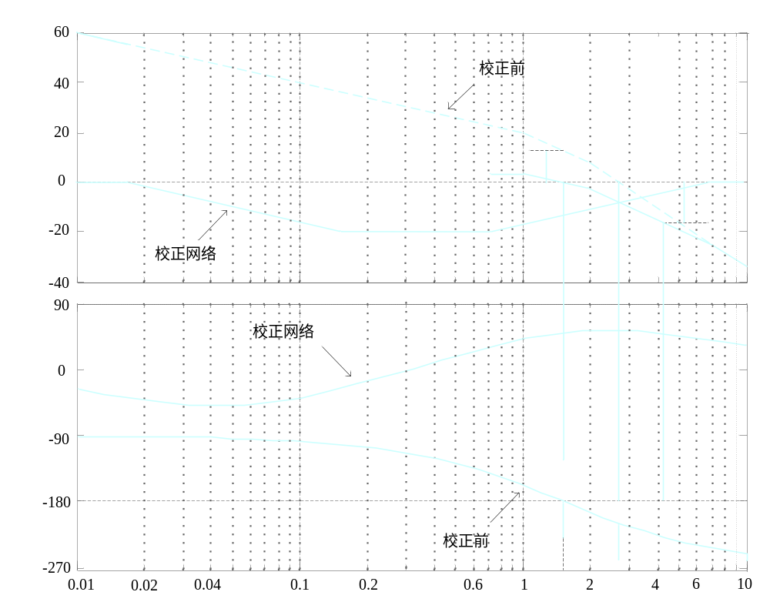


6. 确定滞后－超前网络相位超前部分的传递函数

Slide 23
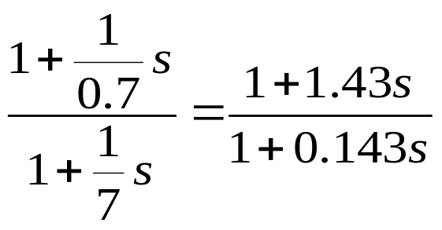
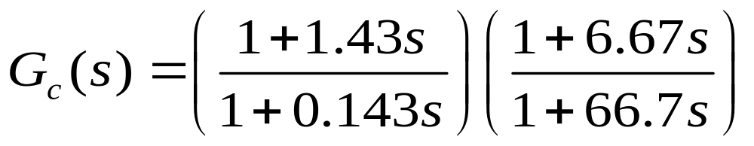
基于伯德图的滞后-超前校正
因此，滞后－超前校正网络相位超前部分的传递函数为
滞后－超前校正网络的传递函数为

Slide 24
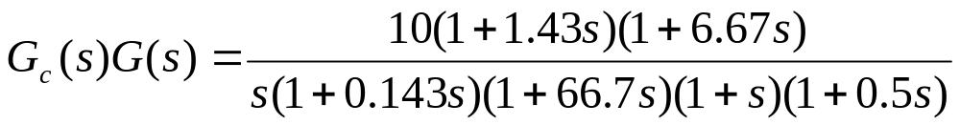
基于伯德图的滞后-超前校正
校正后系统的传递函数为

Slide 25


校正后相位裕量为50度，增益裕量为16dB，满足性能指标要求。

